Slide 1
Présentation de la plateforme ADAGE
Application Dédiée à la Généralisation de l’Education artistique et culturelle ( 100% EAC)
Outil de pilotage de l’EAC pour tous les acteurs du système éducatif: enseignants, directeurs, chefs d’établissements, inspecteurs, Rectorat, Ministère…..partenaires culturels locaux (en lecture seule)

Slide 2
Comment accéder à la plateforme ?
Site académique (http://www.ac-guadeloupe.fr/)
ARENA (identifiant + numen) → avec ou sans OTP
Qui a accès et dans quel but ?
Le directeur et le chef d’établissement
- Inscrire le volet EAC de son école ou de son établissement
- Donner des droits aux enseignants pour saisir de nouveaux projets (appels à projet)
- Consulter tous les projets mis en œuvre dans son école ou établissement (avec historique)
L’enseignant
- Saisir son dossier pour répondre aux campagnes d’appel à projet
L’Inspecteur (IEN ou IPR)
- Consulter les projets de toutes les écoles de sa circonscription ou de sa spécialité
- Valider les projets répondant à la campagne d’appel à projets
Les conseillers pédagogiques (CPC, CPD) et conseillers sectoriels
- Consulter les projets de sa circonscription, du département ou de son domaine artistique pour accompagner les enseignants dans leur élaboration et leur mise en œuvre

Slide 3
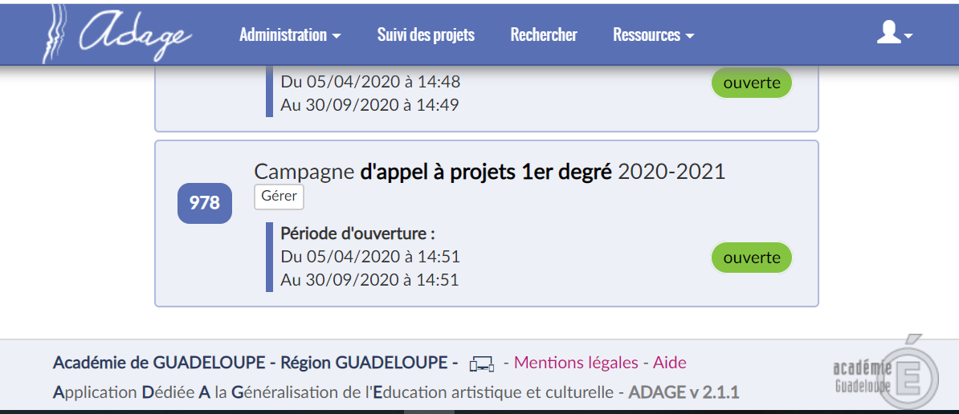
Bienvenue dans ADAGE (DAAC)
ADAGE est géré administrativement par le DAAC qui a une vision d’ensemble sur tous les établissements scolaires de l’Académie (dont Saint-Martin et Saint Barthélémy). Il ouvre les campagnes d’appel à projets, suit leur instruction, les présente en commission départementale et notifie les subventions.

Slide 4
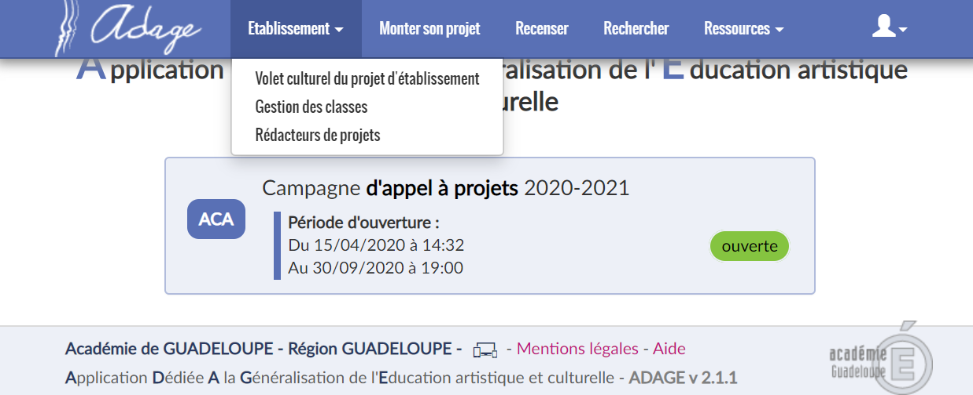
Saisir le volet EAC du projet d’école ou d’établissement
Après avoir validé ou modifié les informations administratives pré-saisies dans ADAGE, le Directeur d’école ou le Chef d’établissement doit saisir le volet culturel de son école ou établissement puis nommer le ou les rédacteurs de projets (enseignants qui souhaitent monter un projet EAC)

Slide 5
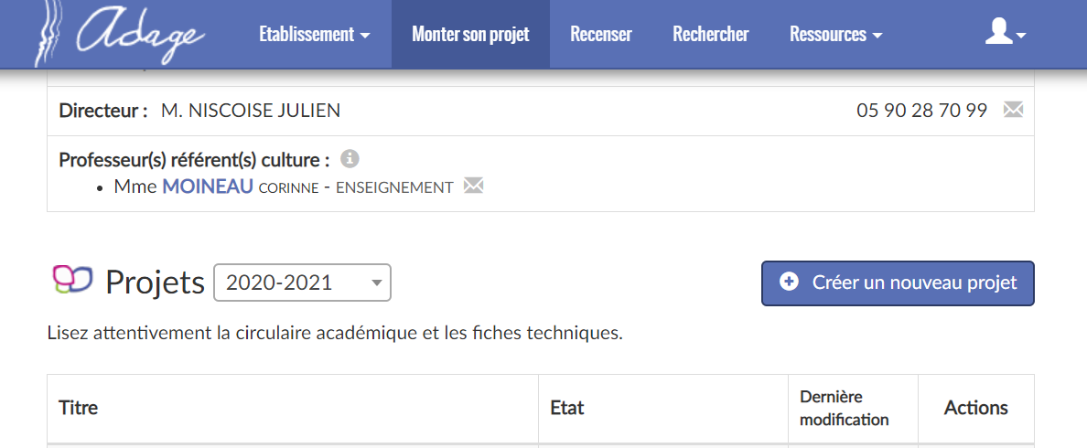
Monter un projet ( enseignants)
Une fois la campagne d’appel à projets ouverte, les enseignants (rédacteurs) peuvent saisir leur(s) projet(s). Cette opération en 5 ou 6 phases n’est pas compliquée. De nombreux éléments sont pré-saisis, des ressources sont accessibles…Un tutoriel « Monter son projet » leur sera transmis à l’occasion. Durant toute la phase d’ouverture de la campagne, l’enseignant peut modifier son projet.

Slide 6
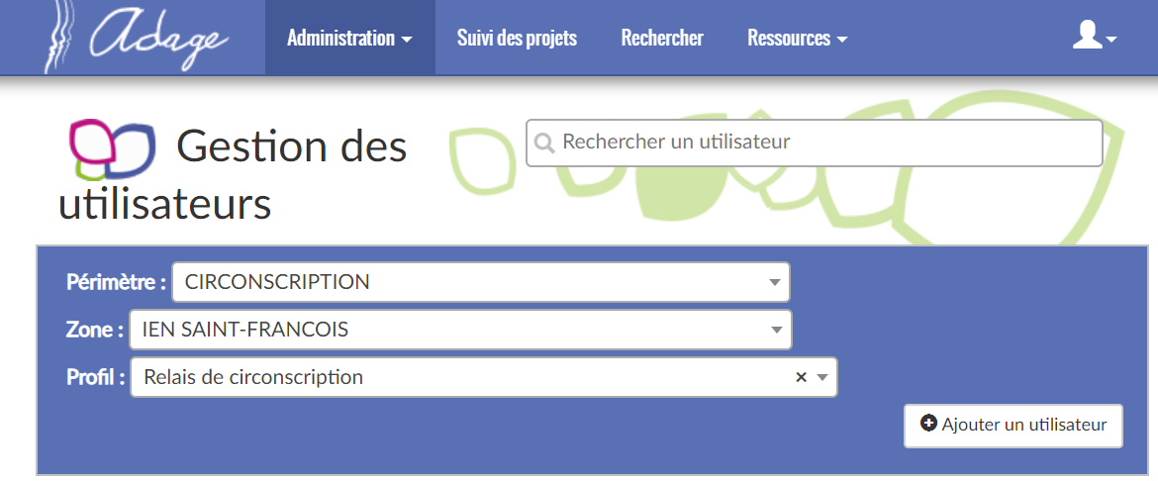
Visualiser et valider les projets (IEN, IPR)
Les corps d’inspection et l’administration ont une lecture de tous les projets sur leur territoire ou discipline (circonscription ou académique).
Les IEN et IPR peuvent nommer un CPC ou chargé de mission « relais » pour le suivi des dossiers.
Ils valident les projets qui leur sont soumis avant présentation en commission départementale.

Slide 7
Pour aller plus loin…
L’équipe de la DAAC reste à votre écoute pour de plus amples renseignements.
Le DAAC ou un CPD peut présenter l’application aux directeurs ou enseignants lors de vos réunions
Des tutoriels spécifiques vous seront transmis à votre demande
En comptant sur votre implication pour un bon déploiement et utilisation de cette application dans notre académie.
Carlos CRUZ (DAAC)

